Slide 1

PREKRŠAJNI ZAKON
- postupanje i ovlasti komunalnog redarstva
UDRUGA GRADOVA - Obuka komunalnih redara
Matko Lovreta, dipl.iur.
pročelnik Upravnog odjela za komunalne
djelatnosti Grada Makarske

Slide 2
Prekršaji i prekršajnopravne sankcije mogu se propisivati zakonom i odlukama jedinica lokalne i područne (regionalne) samouprave, s tim da jedinice lokalne i područne (regionalne) samouprave mogu propisivati prekršaje i prekršajnopravne sankcije samo za povrede propisa koje one donose na temelju svoje nadležnosti utvrđene Ustavom i zakonom i tu ovlast ne mogu prenijeti na drugoga. Načelo zakonitosti - Članak 2. PZ-a
Za prekršaj propisan odlukom jedinice lokalne i područne (regionalne) samouprave prekršajni će se postupak voditi ako je prekršaj počinjen na području te jedinice lokalne i područne (regionalne) samouprave.
Prekršajnopravna sankcija koja se može propisati odlukom jedinice lokalne i područne (regionalne) samouprave kojom se propisuju prekršaji i koja se može izreći počinitelju prekršaja je isključivo novčana kazna.
Novčane kazne naplaćene za prekršaje propisane odlukama jedinica lokalne i područne (regionalne) samouprave, koje iste donose na temelju svoje nadležnosti utvrđene Ustavom i zakonom, prihod su proračuna te jedinice lokalne i područne (regionalne) samouprave na čijem su području prekršaji počinjeni (čl.68. st.3. t.5. Zakona o lokalnoj i područnoj (regionalnoj) samoupravi).

Slide 3
NOVČANE KAZNE ZA PREKRŠAJE PROPISANE OPĆIM AKTIMA (odlukama) JLS - Članak 33. PZ-a
(4) Za prekršaj propisan odlukom jedinice lokalne i područne (regionalne) samouprave, za počinitelja prekršaja pravnu osobu ne može biti propisana ni izrečena novčana kazna u iznosu manjem od 500,00 kuna ni većem od 10.000,00 kuna.
(5) Za prekršaj propisan odlukom jedinice lokalne i područne (regionalne) samouprave, za počinitelja prekršaja fizičku osobu obrtnika i osobu koja obavlja drugu samostalnu djelatnost koji je počinila u vezi obavljanja njezina obrta ili druge samostalne djelatnosti ne može biti propisana ni izrečena novčana kazna u iznosu manjem od 300,00 kuna ni većem od 5.000,00 kuna.
(6) Za prekršaj propisan odlukom jedinice lokalne i područne (regionalne) samouprave, za počinitelja prekršaja fizičku osobu ne može biti propisana ni izrečena novčana kazna u iznosu manjem od 100,00 kuna ni većem od 2.000,00 kuna.

Slide 4
Tko vrši nadzor nad provedbom Odluka gradskih/općinskih vijeća?
Nadzor nad provedbom odluka gradskih, odnosno općinskih vijeća (Odluka o komunalnom redu, Odluka o obavljanju dimnjačarskih poslova, Odluka o uvjetima i načinu držanja kućnih ljubimaca i načinu postupanja s napuštenim i izgubljenim životinjama te divljim životinjama, Odluka o nerazvrstanim cestama, Odluka o javnom redu i miru, Odluka o radnom vremenu ugostiteljskih objekata, Odluka o određivanju prostora na kojima mogu biti ugostiteljski objekti na javnim površinama i o vanjskom izgledu tih objekata, Odluka o privremenoj zabrani izvođenja građevinskih radova i dr.) provode komunalni redari kao službenici tijela jedinice lokalne samouprave sukladno svojim ovlastima.
Komunalni redari u okviru svoje nadležnosti prilikom vršenja nadzora nad provedbom odluka svojih gradskih odnosno općinskih vijeća, kao i brojnih zakonskih te podzakonskim propisa, pored Zakona o općem upravnom postupku (Narodne novine broj 47/09) kao temeljnog postupovnog zakona koji primjenjuju u upravnom postupku, neposredno primjenjuju i Prekršajni zakon (Narodne novine broj, 107/07, 39/13, 157/13, 110/15 i 70/17 i 118/18) kao opći propis (lex generalis) kojim se propisuju odredbe koje se odnose na sve prekršaje propisane u drugim zakonima i drugim propisima kojima se propisuju prekršaji i njihove sankcije.

Slide 5
Prekršajni zakon
(NN broj, 107/07, 39/13, 157/13, 110/15 i 70/17 i 118/18)
Načelo zakonitosti - Članak 2. PZ-a
Nitko ne može biti kažnjen niti se prema njemu može primijeniti druga prekršajnopravna sankcija za djelo koje prije nego je bilo počinjeno nije bilo zakonom ili međunarodnim pravom ili odlukom jedinice lokalne i područne (regionalne) samouprave određeno kao prekršaj i za koji zakonom ili odlukom jedinice lokalne i područne (regionalne) samouprave nije bilo propisano koja se vrsta i mjera prekršajnopravne sankcije počinitelju može izreći, odnosno primijeniti.
Opća svrha prekršajnopravnih sankcija - Članak 6. PZ-a
Opća svrha propisivanja i izricanja ili primjene svih prekršajnopravnih sankcija je da svi građani poštuju pravni sustav i da nitko ne počini prekršaj, te da se počinitelji prekršaja ubuduće tako ponašaju. (generalna i specijalna prevencija)
Primjena materijalnopravnih odredbi Prekršajnog zakona - Članak 11. PZ-a
Materijalnopravne odredbe Prekršajnog zakona odnose se na sve prekršaje propisane zakonima i drugim propisima kojima se propisuju prekršaji.

Slide 6
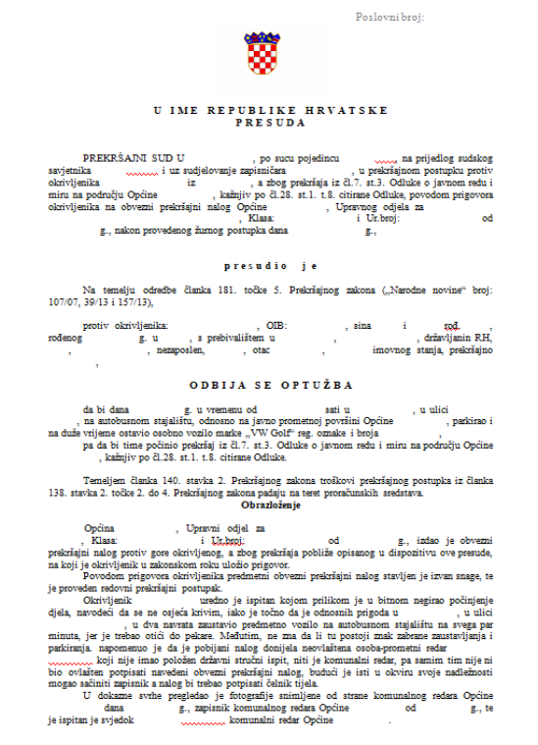
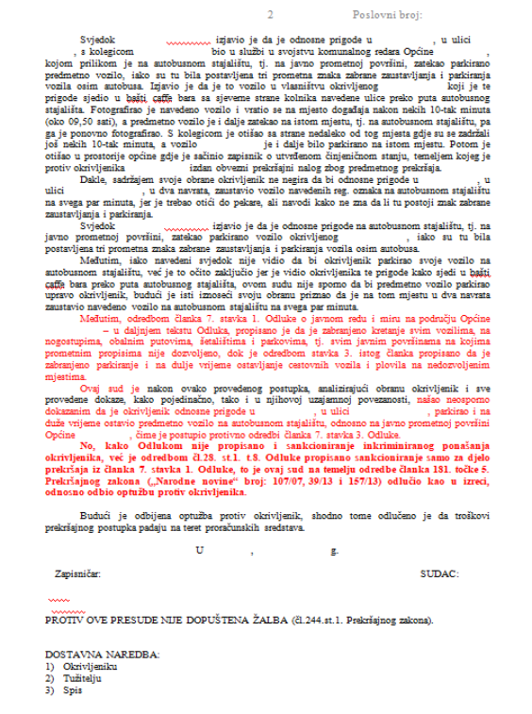

Slide 7
Zastara prekršajnog progona - članak 13. PZ-a
Prekršajni progon zastarijeva nakon četiri godine.
Prekršajni progon zastarijeva nakon tri godine za prekršaje za koje je ovlašteni tužitelj obvezan izdati prekršajni nalog.
ZASTARA
Tijek zastare prekršajnog progona - članak 13.a PZ-a
Zastara prekršajnog progona počinje teći danom kad je prekršaj počinjen.
Zastara izvršenja prekršajnopravnih sankcija - članak 14. PZ-a
Izrečena prekršajnopravna sankcija ne može se izvršiti kad od pravomoćnosti odluke kojom je izrečena, protekne tri godine.
Tijek zastare izvršenja prekršajnopravnih sankcija - članak 14.a PZ-a
Zastara izvršenja prekršajnopravne sankcije počinje teći danom kada je odluka kojom je prekršajnopravna sankcija izrečena postala pravomoćna.

Slide 8
SUBJEKTI PREKRŠAJNOG POSTUPKA
Stranke i sudionici u postupku - članak 108. PZ-a
Stranke u prekršajnom postupku su:
1. ovlašteni tužitelj
2. okrivljenik
Sudionici u prekršajnom postupku su:
1. branitelj okrivljenika,
2. zakonski zastupnik ili opunomoćenik,
3. oštećenik,
4. druga osoba koje se tiče vođenje određenog prekršajnog postupka
OVLAŠTENI TUŽITELJ - članak 109. PZ-a
(1) Ovlašteni tužitelji su:
1. državni odvjetnik,
2. tijelo državne uprave (ministarstva, središnji državni uredi, državne upravne organizacije i uredi državne uprave u županijama),
3. pravna osoba s javnim ovlastima,
4. oštećenik.
(8)Prema ovome Zakonu, tijela jedinica lokalne i područne (regionalne) samouprave imaju iste ovlasti, prava i obveze kada je riječ o prekršajima iz njihove nadležnosti. Odredbe ovoga Zakona koje se odnose na tijela državne uprave, na odgovarajući se način primjenjuju i na tijela jedinice lokalne i područne (regionalne) samouprave kada je riječ o prekršajima iz njihove nadležnosti.

Slide 9
Pokretanje prekršajnog postupka - članak 157. PZ-a
(1) Ako ovim Zakonom nije drukčije određeno, prekršajni se postupak pokreće:
1. izdavanjem prekršajnog naloga,
2. podnošenjem optužnog prijedloga ovlaštenog tužitelja.
Članak 229. PZ-a
(1) Prema uvjetima ovoga Zakona, prekršajni su nalog ovlašteni izdati:
1. sud,
2. tijelo državne uprave koje vodi prekršajni postupak,
3. ovlašteni tužitelji iz članka 109. stavka 1. točke 1. i 2. ovoga Zakona te državne agencije osnivač kojih je Hrvatski sabor i Vlada Republike Hrvatske.
Članak 233. PZ-a
(1) Tijela državne uprave kao ovlašteni tužitelji mogu izdati prekršajni nalog ako su utvrdili prekršaj:
1. neposrednim opažanjem ili obavljenim nadzorom njihovih ovlaštenih službenih osoba pri obavljanju inspekcijskog ili drugog nadzora iz njihove nadležnosti, koje su o tome sačinile službenu bilješku ili zapisnik, ili
2. na temelju vjerodostojne dokumentacije, uključivši i zapisnik o očevidu nadležnog tijela,
3. upotrebom propisanih tehničkih uređaja ili provođenjem odgovarajućih propisanih laboratorijskih analiza i vještačenja.

Slide 10
SADRŽAJ PREKRŠAJNOG NALOGA
Prekršajni nalog mora sadržavati:
Zaglavlje – podaci o tužitelju
Uvod – propis temeljem kojeg se izdaje PN (Prekršajni zakon, Zakon o komunalnom gospodarstvu…) i da se izdaje po službenoj dužnosti
Izreku – osobne podatke okrivljenika, djelo za koje se proglašava krivim, uz naznaku činjenica i okolnosti koje čine obilježje prekršaja te onih o kojima ovisi primjena PZ-a i propisa kojim je prekršaj propisan, naziv prekršaja i naznaku propisa kojim je propisan, koja se kazna izriče, odluku o troškovima prekršajnog postupka, rok plaćanja novčane kazne i upozorenje okrivljeniku da ukoliko u roku koji mu je određene za plaćanje novčane kazne uplati dvije trećine izrečene novčane kazne da će se smatrati da je novčana kazna u cjelini uplaćena
Obrazloženje – ukratko će se navesti dokazi i drugi uvjeti predviđeni PZ-om koji opravdavaju njegovo izdavanje
Uputu o pravnom lijeku – protiv prekršajnog naloga može se u roku od osam dana izdavatelju podnijeti prigovor
Potpis službene osobe (čelnik tijela) i otiska službenog pečata.

Slide 11
Ovlašteni tužitelj će izdanim prekršajnim nalogom, odnosno obaveznim prekršajnim nalogom upozoriti okrivljenika u smislu članka 109.a st.1.t. 2.-8. PZ-a (pisana obavijest počinitelju prekršaja), odnosno:
- da u tijeku postupka može slobodno iznijeti obranu ili dostaviti pisanu obranu, uskratiti iznošenje obrane ili odgovor na pojedino pitanje,
- da kod tijela postupka ima pravo razgledati spis i upoznati se s dokazima protiv njega,
- da se u postupku može braniti sam ili uz pomoć branitelja po vlastitom izboru, ali da zbog nedolaska branitelja na raspravu odnosno ročište ili uzimanja branitelja tek na raspravi odnosno ročištu, rasprava odnosno ročište se neće odgoditi,
- da tijekom postupka može podnositi prijedloge za provođenje dokaza u svoju obranu,
- da se rasprava pred tijelom postupka može održati i u njegovoj odsutnosti i donijeti odluka o prekršaju,
- da je do pravomoćnog završetka postupka i završetka postupka izvršenja dužan obavijestiti tijelo postupka o svakoj promjeni adrese prebivališta i boravišta odnosno sjedišta, jer će mu se, ako tako ne postupi, ili ako izbjegava dostavu, sva pismena dostaviti putem oglasne ploče tijela postupka,
- da u postupku ima pravo upotrebljavati svoj jezik, odnosno pravo da mu se osigura tumač ako se postupak ili pojedina radnja u postupku ne vodi na njegovom jeziku te da se tog prava može odreći ako zna jezik na kojem se vodi postupak ili provodi pojedina radnja,

Slide 12
OBVEZNI PREKRŠAJNI NALOG (članak 239. - članak 244. PZ-a)
Obavezni prekršajni nalog donose ovlašteni tužitelji iz članka 109. stavka 1.
točke 1. i 2. ovog Zakona i jedinice lokalne i područne (regionalne)
samouprave. članak 143. st.5. PZ-a
Pravomoćni PN i OPN (odluka o prekršaju) je ovršna isprava !!! članak 143.st.6. PZ-a
U postupku izdavanja obaveznog prekršajnog naloga na odgovarajući se način primjenjuju i odredbe Prekršajnog zakona o izdavanju prekršajnog naloga, osim ako odredbama Prekršajnog zakona o izdavanju obaveznog prekršajnog naloga nije nešto drukčije određeno. članak 239. stavak 5. PZ-a

Slide 13
IZDAVANJE OBVEZNOG PREKRŠAJNOG NALOGA - članak 239. PZ-a
(1) Ovlašteni tužitelji iz članka 109. stavka 1. točke 1. i 2. ovoga Zakona prije pokretanja prekršajnog postupka protiv počinitelja prekršaja obvezno će izdati prekršajni nalog (obavezni prekršajni nalog) za:
1. prekršaj propisan odlukom jedinice lokalne i područne (regionalne) samouprave,
2. prekršaj propisan zakonom za koji je kao kazna propisana samo novčana kazna do 5.000,00 kuna za fizičku osobu, do 10.000,00 kuna za počinitelja prekršaja fizičku osobu obrtnika i osobu koja obavlja drugu samostalnu djelatnost, do 15.000,00 kuna za pravnu osobu i do 5.000,00 kuna za odgovornu osobu u pravnoj osobi. Kod prekršaja pravne osobe i u njoj odgovorne osobe, obavezni prekršajni nalog izdat će se kada je uvjet iz ove točke ostvaren u odnosu na počinitelja pravnu osobu.
(2) Ovlašteni tužitelji iz članka 109. stavka 1. točaka 1. i 2. ovoga Zakona mogu izdati obavezni prekršajni nalog i ako je za prekršaj propisana novčana kazna veća od iznosa iz stavka 1. točke 2. ovoga članka, ali u tom slučaju za pojedinačni prekršaj ne može se utvrditi novčana kazna veća od iznosa iz stavka 1. točke 2. ovoga članka.
(7) Ako je ovlašteni tužitelj umjesto prekršajnog naloga iz stavka 1. ovoga članka (OPN) podnio optužni prijedlog, sud taj će optužni prijedlog odbaciti.
(8) Obavezni prekršajni nalog ne može se izdati protiv počinitelja prekršaja koji je u vrijeme počinjenja prekršaja bio maloljetnik (14-18 godina života).

Slide 14
Pojam maloljetnika - članak 64. PZ-a
(1) Maloljetnik je osoba koja je navršila četrnaest a
nije navršila osamnaest godina života.
(2) Mlađi maloljetnik je osoba koja je navršila
četrnaest a nije navršila šesnaest godina života.
(3) Stariji maloljetnik je osoba koja je navršila
šesnaest a nije navršila osamnaest godina života.
OPN ili PN protiv MALOLJETNIKA – NE!!!!!!!!
- samo optužni prijedlog jer maloljetnik uvijek
mora biti ispitan.

Slide 15
Obaveznim prekršajnim nalogom osim novčane kazne može se izreći i paušalna svota troška izdavanja obaveznog prekršajnog naloga do 200,00 kn i stvarni troškovi nastali utvrđivanjem prekršaja upotrebom tehničkih sredstava ili provođenjem potrebnih analiza i vještačenja. (članaka 239. st.4. PZ-a)
Novčana kazna smatrat će se u cjelini plaćenom ako okrivljenik u ostavljenom roku plati dvije trećine izrečene novčane kazne. (članak 152. st.3. PZ-a)
PRIGOVOR PROTIV OBAVEZNOG PREKRŠAJNOG NALOGA
Članak 241. PZ-a
(3) Pravodoban i od ovlaštene osobe podnesen prigovor zadržava izvršenje prekršajnog naloga.
(4) Plaćanje novčane kazne prije podnošenja prigovora ili nakon što je prigovor podnesen, smatra se okrivljenikovim odricanjem od prava na podnošenje prigovora odnosno odustajanjem od već podnesenog prigovora protiv obaveznog prekršajnog naloga, pod uvjetom da je u uputi o pravu na prigovor na to upozoren.
Članak 242.
Prigovor se može podnijeti zbog:
1. poricanja prekršaja - podnositelj treba navesti razloge poricanja prekršaja (nije počinio prekršaj, djelo nije prekršaj, postoje okolnosti koje isključuju krivnju).
2. izrečene odnosno primijenjene prekršajnopravne sankcije ili određenih troškova u povodu izdavanja prekršajnog naloga - podnositelj treba obrazložiti prigovor i podnijeti dokaze o činjenicama na kojima temelji prigovor

Slide 16
Prethodni postupak po prigovoru - članak 243. st.1. PZ-a
Kada tijelo koje je izdalo prekršajni nalog primi prigovor protiv prekršajnog naloga bez odgode će ga zajedno sa spisom predmeta dostaviti općinskom sudu nadležnom prema mjestu počinjenja prekršaja.
Odlučivanje o prigovoru - članak 244. PZ-a
(1) Ako sud nije odbacio prigovor koji je podnesen zbog poricanja prekršaja, ili nije donio presudu zbog postojanja nekog od razloga iz članka 196. točke 1.-4. ovoga Zakona, provest će žurni postupak (članak 221.) i donijeti presudu protiv koje nije dopuštena žalba.
(2) Ako je prigovor podnesen zbog izrečene sankcije iz članka 239. stavka 4. ovog Zakona, sud će izvan rasprave ili žurnog postupka: presudom odbiti prigovor i potvrditi prekršajni nalog, ako nađe da prigovor nije osnovan ili presudom preinačiti prekršajni nalog u pogledu odluke o sankciji iz članka 239. stavka 4. ovog Zakona, ako nađe da je prigovor dijelom ili u cijelosti osnovan.
(3) Protiv presude iz stavka 2. ovoga članka nije dopuštena žalba.

Slide 17
ŽURNI POSTUPAK - Uvjeti za vođenje - članak 221. PZ-a
(1) Žurni se prekršajni postupak vodi:
1. za prekršaje za koje je kao jedina kazna propisana novčana kazna do 10.000,00 za fizičku osobu, novčana kazna do 30.000,00 kuna za pravnu osobu i do 10.000,00 kuna za odgovornu osobu u pravnoj osobi,
2. protiv maloljetnog počinitelja prekršaja,
3. protiv uhićenika (članak 134. stavak 4.),
4. protiv okrivljenika kojem je određeno zadržavanje (članak 135. stavak 1.),
5. protiv okrivljenika koji nema stalno prebivalište ili boravak u
Republici Hrvatskoj,
6. po prigovoru protiv obaveznog prekršajnog naloga, zbog poricanja prekršaja.
(2) Žurni se postupak može na prijedlog tužitelja provesti i za prekršaje kod kojih je propisana kazna veća od one navedene u stavku 1. točki
1. ovoga članka, ali u tom slučaju općinski sud ne može izreći veću kaznu od one predviđene u stavku 1. točki 1. ovoga članka.

Slide 18
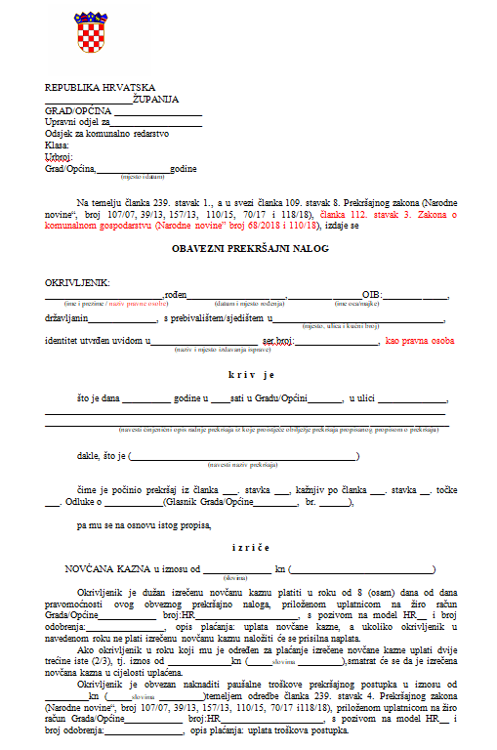
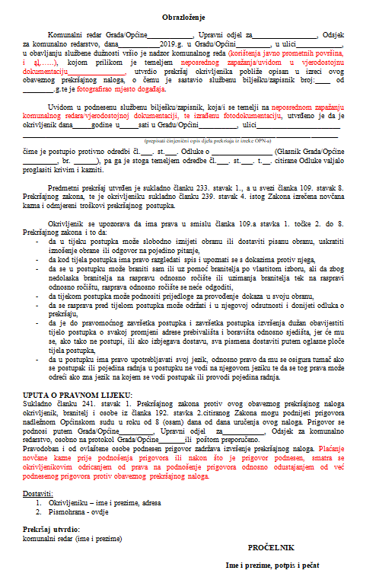

Slide 19
Optužni prijedlog za prekršaj propisan Zakonom o komunalnom gospodarstvu ili Odlukom o komunalnom redu koji u nadzoru utvrdi komunalni redar podnosi upravno tijelo - (čelnik tijela: PROČELNIK !!!!) (članak 112.st.3. ZKG-a) odnosi se i na PREKRŠAJNI NALOG te OBVEZNI PREKRŠAJNI NALOG !!!!

Slide 20
Prisilna naplata i zamjena novčane kazne - Članak 34. PZ-a
Ako novčana kazna, troškovi prekršajnog postupka i oduzeta imovinska korist nisu u cijelosti ili djelomično plaćeni u roku koji je određen u odluci o prekršaju, naplatit će se prisilno, ako PZ-om nije drukčije određeno.
Postupak za izvršenje odluka - Članak 152. st.10. i 11. PZ-a
Ako tijelo nadležno za ovrhu (FINA-a) nije od osuđenika fizičke osobe novčanu kaznu do 2.000,00 kuna, pravne osobe, fizičke osobe obrtnika i fizičke osobe koja obavlja drugu samostalnu djelatnost u cjelini ili djelomično naplatilo novčanu kaznu, troškove postupka ili oduzetu imovinsku korist u roku od dvije godine od primitka naloga iz stavka 4. ovoga članka, odmah će o tome na odgovarajući način obavijestiti podnositelja naloga.
Kada primi obavijest iz stavka 10. ovog članka, tijelo postupka će od Porezne uprave zatražiti da provede ovrhu na drugoj imovini osuđenika, osim kada je to tijelo postupka Carinska uprava.

Slide 21
NAPLATA NOVČANE KAZNE NA MJESTU POČINJENJA PREKRŠAJA članak 245. PZ-a
Ako zakonom nije određeno drukčije, novčana se kazna može naplatiti na mjestu počinjenja prekršaja u visini polovice propisanog minimuma ili polovice točno određenog iznosa novčane kazne propisane propisom o prekršaju za prekršaj za koji je kao kazna propisana samo novčana kazna:
do 2.000,00 kuna za fizičku i odgovornu osobu u pravnoj osobi,
do 5.000,00 kuna za okrivljenika fizičku osobu obrtnika i fizičku osobu koja se
bavi drugom samostalnom djelatnošću i
do 15.000,00 kuna za pravnu osobu i s njom izjednačene subjekte,
ako je službena osoba ovlaštenog tužitelja (komunalni redar), prekršaj utvrdila:
1. obavljanjem nadzora u okviru svoje nadležnosti,
2. neposrednim opažanjem,
3. uporabom tehničkih uređaja,
4. pregledom vjerodostojne dokumentacije.

Slide 22
Smatrat će se da je novčana kazna naplaćena na mjestu počinjenja prekršaja ako počinitelj prekršaja nije u trenutku kada je zatečen na mjestu počinjenja prekršaja u mogućnosti platiti novčanu kaznu, a istu plati u roku od tri dana, te dokaz o izvršenoj uplati dostavi redarstvu.
Smatrat će se da je novčana kazna naplaćena na mjestu počinjenja prekršaja ako počinitelj prekršaja nije utvrđen u trenutku počinjenja prekršaja ili nije zatečen na mjestu počinjenja prekršaja, a novčanu kaznu plati u roku od tri dana od primitka obavijesti o prekršaju te dokaz o izvršenoj uplati dostavi redarstvu.
Usmeno izrečenu novčanu kaznu redar će naplatiti od počinitelja prekršaja uz izdavanje potvrde o tome.
Ako počinitelj prekršaja plati izrečenu novčanu kaznu na mjestu počinjenja prekršaja neće se voditi prekršajni postupak (ne izdaje se OPN), izrečena novčana kazna se ne unosi u prekršajnu evidenciju, a počinitelj prekršaja se ne smatra osobom osuđenom za prekršaj.
Ako počinitelj prekršaja ne pristane platiti novčanu kaznu na mjestu počinjenja prekršaja, redar će mu izdat obavezni prekršajni nalog s uputom da je novčanu kaznu dužan platiti u roku od 8 (osam) dana od dana pravomoćnosti obaveznog prekršajnog naloga.

Slide 23
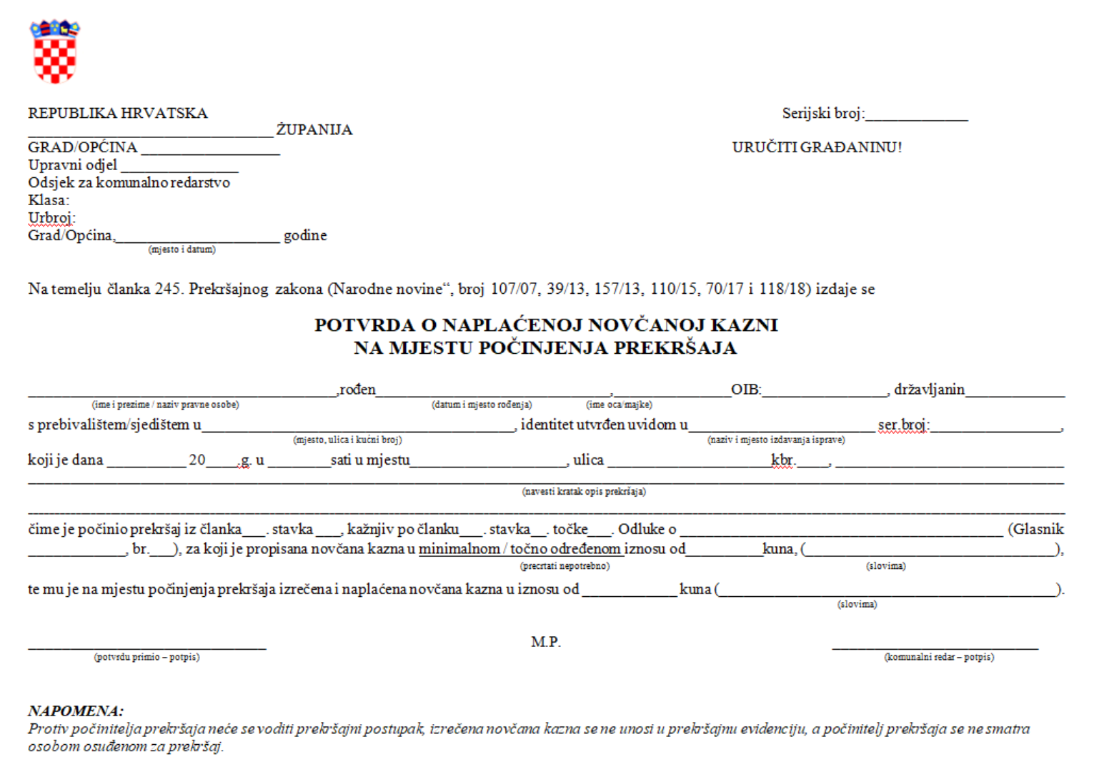

Slide 24
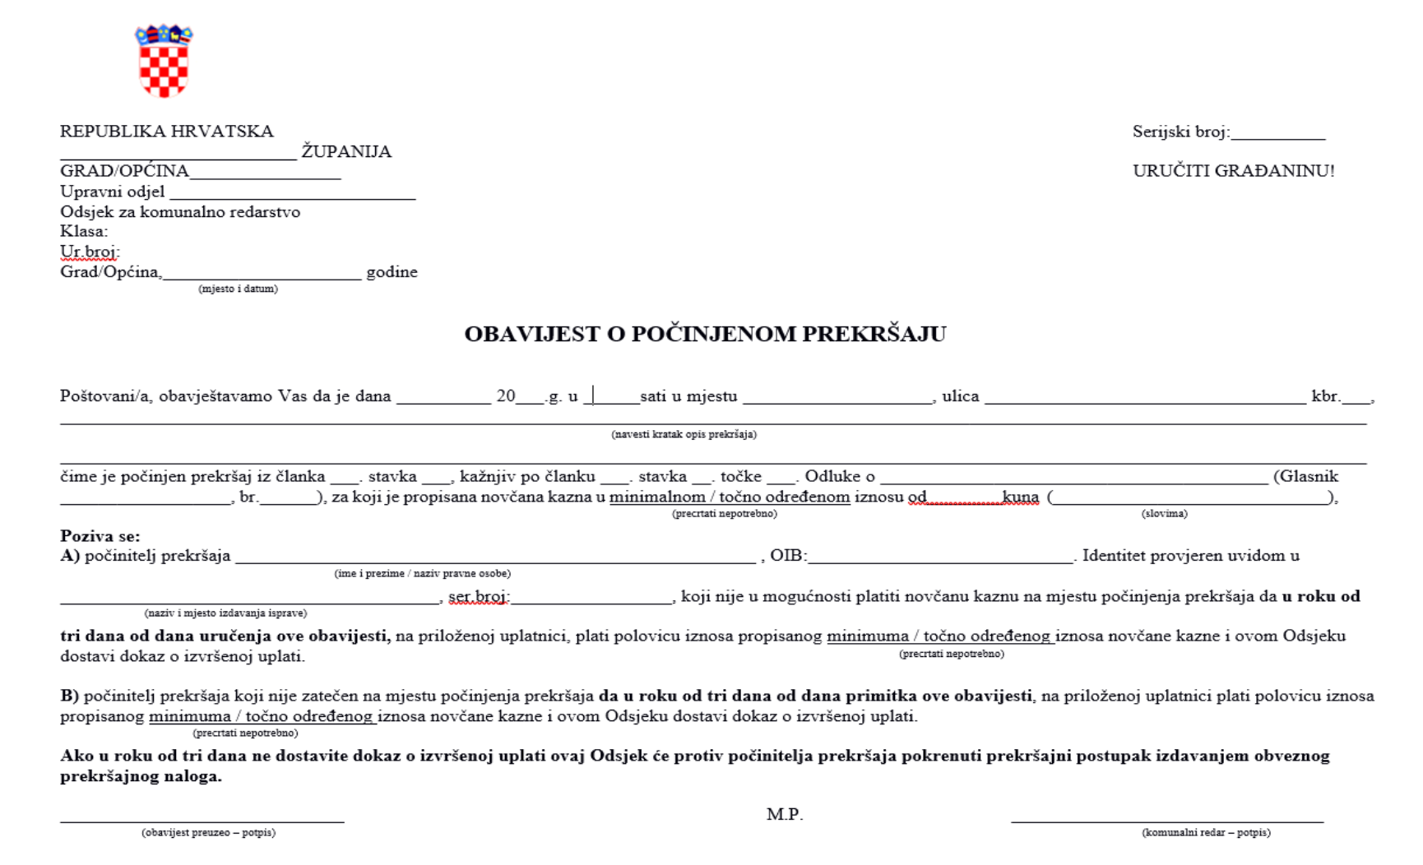

Slide 25
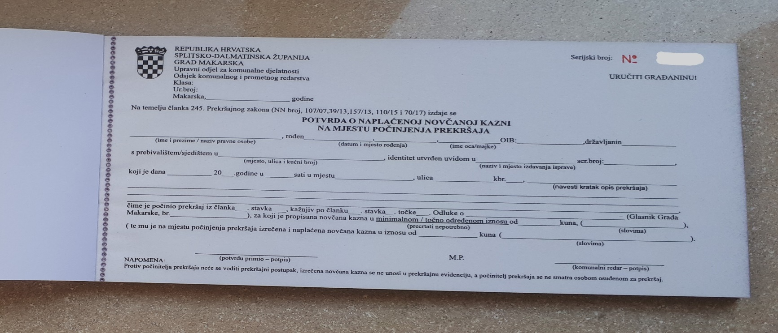
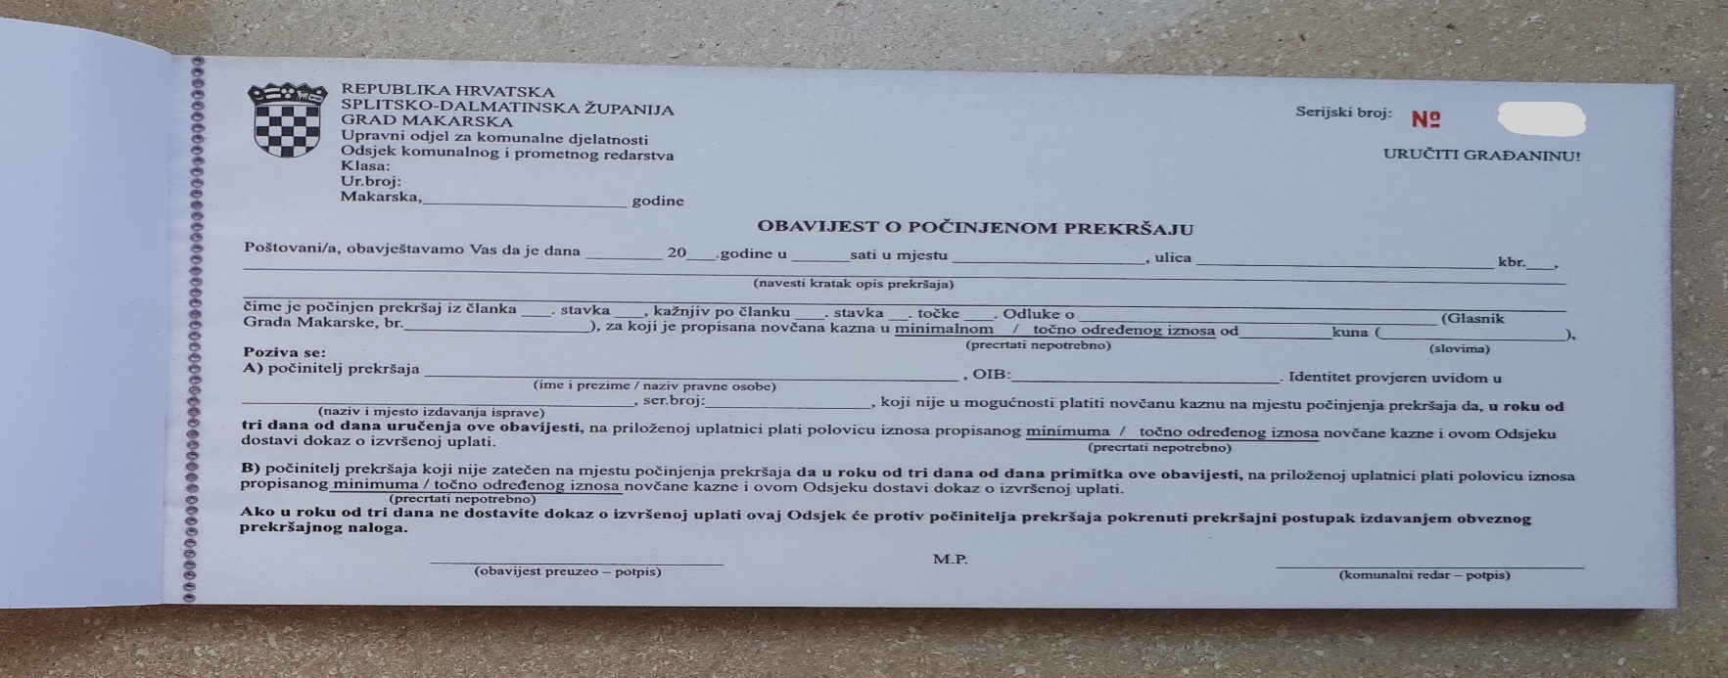

Slide 26
DOSTAVA
Članak 145. st.1. PZ-a
Odluke, podnesci i drugi dopisi dostavljaju se:
1. poštom,
2. vlastitom dostavom tijela koje je odluku donijelo,
3. neposrednim uručivanjem kod tijela koje je odluku donijelo, ili
4. na drugi način kojim se ostvaruje svrha dostave i ne dovodi u pitanje pravo na obranu.
Članak 146. PZ-a
(1) Dostava se obavlja: 1. osobno,
2. posredno.
(2) Okrivljeniku, osim pravnoj osobi, se osobno dostavlja:
1. poziv za prvo ispitivanje skupa s optužnim prijedlogom,
2. presuda i druge odluke od čije dostave teče rok za pravni lijek ako nema branitelja u postupku.
(4) Poziv i odluke iz stavka 2. točke 1. i 2. ovoga članka osobno se dostavljaju okrivljeniku tako što mu se predaju neposredno. Ako se ne zatekne tamo gdje se ima obaviti dostava, dostavljač će se izvijestiti kad i na kojem mjestu može ga zateći i ostaviti mu kod jedne od osoba navedenih u stavku 7. ovoga članka pisanu obavijest da radi primanja dopisa bude u određen dan i sat u svom stanu ili na svome radnom mjestu. Ako i nakon toga dostavljač ga ne zatekne, postupit će prema odredbi stavka 7. ovoga članka. Time se smatra da su poziv ili odluka dostavljeni.

Slide 27
(7) Dopisi za koje u ovom Zakonu nije propisano da se moraju osobno dostaviti dostavljaju se također osobno, no oni se, ako se primatelj ne zatekne u stanu ili na poslu, mogu predati kojem od njegovih punoljetnih članova domaćinstva, koji su dužni primiti dopis. Ako se oni ne zateknu u stanu, dopis će se predati nadstojniku ili susjedu, ako oni na to pristanu. Ako se dopis dostavlja osobi na poslu, a ona se tamo ne zatekne, dopis se može ostaviti osobi ovlaštenoj za primanje pošte koja ga je dužna primiti, ili osobi koja je zaposlena na istome mjestu, ako ona pristane da primi podnesak.
(8) Ako se utvrdi da je osoba kojoj se dopis ima dostaviti odsutna i da joj ga osobe iz stavka 7. ovoga članka zbog toga ne mogu predati na vrijeme, dopis će se vratiti uz naznaku gdje se odsutni nalazi.
(9) Dostava pravnim osobama obavlja se predajom pismena osobi ovlaštenoj za primanje pismena ili drugoj osobi koja radi za pravnu osobu.

Slide 28
Potvrda o dostavi - članak 148. PZ-a
(1) Potvrdu o obavljenoj dostavi (dostavnicu) potpisuju primatelj i dostavljač. Primatelj će na dostavnici sam naznačiti datum i sat primitka.
(3) Ako primatelj odbije potpisati dostavnicu, dostavljač će to zabilježiti na dostavnici i naznačiti datum i sat predaje. Ako primatelj ne zna naznačit datum i sat primitka, učinit će to dostavljač te to naznačiti na dostavnici. U ovim slučajevima, dostava se smatra uredno obavljenom.
(4) Kad primatelj ili punoljetni član njegova domaćinstva odbije primiti dopis, dostavljač će zabilježiti na dostavnici datum i sat i razlog odbijanja primitka, a dopis će ostaviti u stanu primatelja, u poslovnom prostoru gdje radi ili će, ako tako što nije moguće, dopis staviti na vrata stana ili poslovnog prostora ili ostaviti na mjestu gdje se uobičajeno ostavlja pošta. Tako što naznačit će se na dostavnici. Time je dostava obavljena. U slučaju dostave na mjestu počinjenja prekršaja, ako primatelj svojim potpisom odbije potvrditi prijam odluke ili drugog dopisa, postupit će se na način predviđen ovim stavkom a odluka ili drugi dopis ostavit će se primatelju tako što će mu se na pogodan način učiniti dostupnim i to će se zabilježiti, čime se dostava smatra uredno obavljenom.
(5) Dostavnicu kojom se dopis dostavlja pravnoj osobi, obrtniku ili drugoj osobi koja se bavi samostalnom djelatnošću potpisuje osoba koja je primila dopis.

Slide 29
OPTUŽNI PRIJEDLOG
PISANA OBAVIJEST POČINITELJU PREKRŠAJA - članak 109.a PZ-a
Prije podnošenja optužnog prijedloga nadležnom sudu protiv počinitelja prekršaja ovlašteni tužitelj dužan je utvrditi točnu adresu prebivališta i boravišta počinitelja odnosno sjedišta počinitelja i uručiti mu PISANU OBAVIJEST na jeziku koji razumije:
1. o prekršaju za koji namjerava protiv njega podnijeti optužni prijedlog, s činjeničnim i pravnim opisom prekršaja,
2. da u tijeku postupka može slobodno iznijeti obranu ili dostaviti pisanu obranu, uskratiti iznošenje obrane ili odgovor na pojedino pitanje,
3. da kod tijela postupka ima pravo razgledati spis i upoznati se s dokazima protiv njega,
4. da se u postupku može braniti sam ili uz pomoć branitelja po vlastitom izboru, ali da zbog nedolaska branitelja na raspravu odnosno ročište ili uzimanja branitelja tek na raspravi odnosno ročištu, rasprava odnosno ročište se neće odgoditi,
5. da tijekom postupka može podnositi prijedloge za provođenje dokaza u svoju obranu,
6. da se rasprava pred tijelom postupka može održati i u njegovoj odsutnosti i donijeti odluka o prekršaju,
7. da je do pravomoćnog završetka postupka i završetka postupka izvršenja dužan obavijestiti tijelo postupka o svakoj promjeni adrese prebivališta i boravišta odnosno sjedišta, jer će mu se, ako tako ne postupi, ili ako izbjegava dostavu, sva pismena dostaviti putem oglasne ploče tijela postupka,
8. da u postupku ima pravo upotrebljavati svoj jezik, odnosno pravo da mu se osigura tumač ako se postupak ili pojedina radnja u postupku ne vodi na njegovom jeziku te da se tog prava može odreći ako zna jezik na kojem se vodi postupak ili provodi pojedina radnja,
9. da ima pravo na sporazumijevanje u smislu članka 109.e ovog Zakona.
upozorenja okrivljeniku sadržana u OPN-u

Slide 30
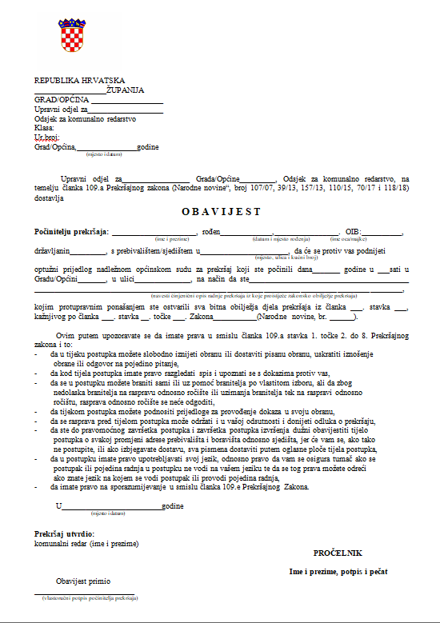
Članak 109.a st.2. i 3. PZ-a
Pisana obavijest sastavlja se u dva primjerka koju će vlastoručno potpisati počinitelj, čime potvrđuje njezin primitak, i ovlaštena službena osoba ovlaštenog tužitelja.
Jedan primjerak obavijesti prilaže se uz optužni prijedlog, a drugi se uručuje počinitelju.
Ako počinitelj prilikom uručenja pisane obavijesti odbije njezin primitak ili svojim potpisom potvrditi njezin primitak, dostavljač će zabilježiti na dostavnici datum i sat i razlog odbijanja primitka a pisana obavijest ostavit će se primatelju tako što će mu se na pogodan način učiniti dostupnim i to će se zabilježiti, čime se dostava smatra uredno obavljenom.

Slide 31
Sadržaj optužnog prijedloga
Članak 160.
(2) Optužni prijedlog sadrži:
1. Podatke o tužitelju i to: naziv državnog tijela ili pravne osobe, odnosno ime i prezime tužitelja fizičke osobe te adresu tužitelja,
2. za počinitelja prekršaja fizičku osobu ime i prezime s osobnim podacima (čl.171. st.1.),
3. za počinitelja prekršaja fizičku osobu obrtnika i osobu koja se bavi drugom samostalnom djelatnošću osim podataka iz stavka 2. točke 2. ovoga članka još točan naziv obrta ili djelatnosti, sjedište i mjesto upisa obrta ili druge samostalne djelatnosti,
4. za počinitelja prekršaja pravnu osobu i druge subjekte izjednačene s pravnim osobama njezin točan naziv, sjedište i osobni identifikacijski broj, ime i prezime njezina predstavnika, vrijeme rođenja i adresu stanovanja, državljanstvo, državu izdavanja putovnice i broj putovnice ukoliko je stranac te primjenjuje li se koja od mjera opreza i od kada,
5. činjenični opis radnje prekršaja iz koje proistječe zakonsko obilježje prekršaja,
6. vrijeme i mjesto počinjenja prekršaja, sredstvo kojim je počinjen prekršaj te i ostale bitne okolnosti za točno određenje prekršaja,
7. zakonski naziv prekršaja i propis kojim je određen,
8. prijedlog o dokazima koje treba provesti na glavnoj raspravi, naznaku imena svjedoka i drugih čije se ispitivanje predlaže, spisa koje treba pročitati i predmeta koji služe za utvrđivanje činjenica, s kratkim obrazloženjem optužnog prijedloga. Tužitelj u optužnom prijedlogu može predložiti vrstu, visinu i trajanje sankcije. Takav prijedlog ne obvezuje sud,
9. pisanu obavijest iz članka 109.a stavka 1. i 2. ovoga Zakona potpisanu od strane počinitelja ili kopiju te obavijesti uz dokaz o dostavi ili potvrdu o obavljenoj dostavi,
10. podatak ovlaštenog tužitelja je li protiv počinitelja podnesena i kaznena prijava u vezi s istim događajem.
(4) Optužni se prijedlog dostavlja nadležnom sudu u onoliko primjeraka koliko ima okrivljenika i jedan primjerak za sud.

Slide 32
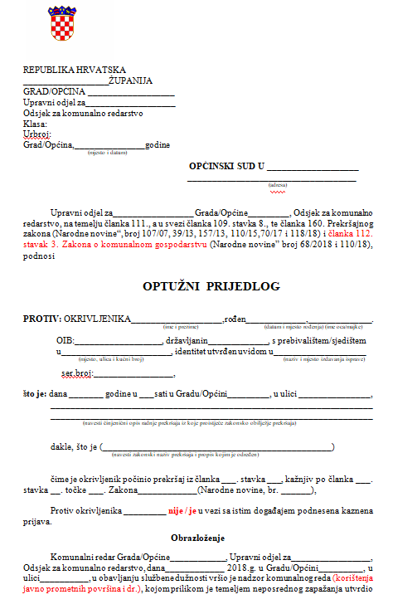
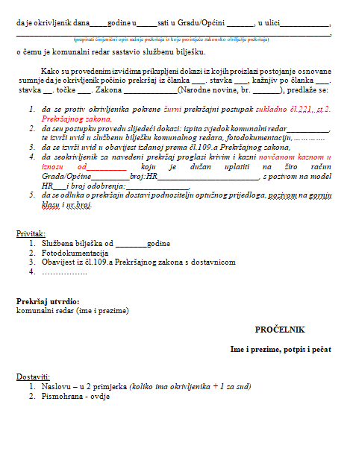

Slide 33
Ispitivanje optužnog prijedloga - članak 161. st.4. PZ-a
Ako u optužnom prijedlogu nedostaju podaci iz članka 160. stavka 2. ovoga Zakona bez kojih nije moguće voditi postupak ili su podaci pogrešni, sud će pozvati tužitelja da nadopuni ili ispravi optužni prijedlog u roku od 8 dana. Ako tužitelj to ne učini, sud će rješenjem odbaciti optužni prijedlog. Ako uz optužni prijedlog nije priložena pisana obavijest i potpisana od strane počinitelja ili kopija te obavijesti uz dokaz o dostavi ili potvrdu o obavljenoj dostavi ako je ta obavijest dostavljena sukladno članku 145. ili 148. ovoga Zakona, pozvat će se tužitelj da je u određenom roku pribavi, i sastavljenu prema članku 109. a stavku 1. i 2. ovoga Zakona, dostavi. Ako tako ne postupi u ostavljenom roku, odbacit će se rješenjem optužni prijedlog.

Slide 34
Izmjena, proširenje i podnošenje novog optužnog prijedloga
članak 176. PZ-a
(1) Ako u tijeku glavne rasprave izvedeni dokazi pokazuju drukčije činjenično stanje nego je izloženo u optužnom prijedlogu, nazočni tužitelj (N.B.: to nikako ne može biti svjedok – komunalni redar koji je utvrdio prekršaj) može do završetka dokaznog postupka usmeno izmijeniti (promijeniti, suziti ili proširiti) ili podnijeti novi optužni prijedlog. Novi ili izmijenjeni optužni prijedlog može se odnositi samo na događaj koji je predmet optužbe, odnosno na s njim usko povezani događaj. Ako je riječ o manjoj izmjeni u činjeničnom opisu djela ili njegovoj drukčijoj pravnoj kvalikaciji, izmjena optužnog prijedloga može se učinit usmeno na zapisnik.
(2) Sud može dopustiti prekid glavne rasprave radi pripremanja izmijenjenog ili novog optužnog prijedloga i za to odredit će rok koji ne može biti dulji od osam dana. Tako izmijenjeni optužni prijedlog dostavit će se okrivljeniku. Ako tužitelj ne izmijeni optužni prijedlog ili ne podnese novi u zadanom roku, postupak će se nastaviti prema postojećem optužnom prijedlogu.

Slide 35
ZAKLJUČAK
Komunalni redari kao službenici tijela jedinice lokalne samouprave prilikom vršenja nadzora nad provedbom odluka svojih gradskih odnosno općinskih vijeća nužno primjenjuju i Prekršajni zakon, pa je dobro poznavanje odredbi navedenog zakona od bitnog utjecaja na kvalitetu i učinkovitost rada redara iz oblasti prekršajnog postupanja.
Svrha je da okrivljenik - počinitelj prekršaja pravomoćnom odlukom o prekršaju (OPN ili sudska presuda) bude proglašen krivim, prvenstveno kako bi se utjecalo na njega da ubuduće ne čini prekršaje te da poštuje pravni sustav ali i da se utječe na sve građane da se ubuduće tako ponašaju, odnosno da poštuju pravni sustav (specijalna i generalna prevencija), s tim da ne treba zanemariti ni činjenicu da su novčane kazne naplaćene za prekršaje propisane odlukama JLS prihod proračuna te JLS na čijem su području prekršaji počinjeni.

Slide 36
Hvala na pažnji!
Matko Lovreta, dipl.iur.
pročelnik Upravnog odjela za komunalne djelatnosti
Grada Makarske

